Slide 1
Instrukcja obsługi dla Organizacji

Slide 2
Spis treści
O TUDU
REJESTRACJA
PANEL ORGANIZACJI
DODAJ PRACOWNIKÓW
SIĘGNIJ PO WIĘCEJ!

Slide 3
O TUDU

Slide 4
Współpracuj z wolontariuszami przez Internet!
Chcesz skonsultować pomysł, przygotować logotyp lub posty na Facebooka?
Szukasz pomysłów na działania promocyjne? A może tworzysz bazę darczyńców?
Skorzystaj z pomocy 1500 e-wolontariuszy TuDu!
TuDu to pierwsza w Polsce platforma do e-wolontariatu, czyli wolontariatu wykonywanego za pośrednictwem Internetu.
Dzięki niej organizacje pozarządowe i wolontariusze z całej Polski mogą współpracować zdalnie. Przy takiej współpracy znikają bariery miejsca i czasu – wszystko odbywa się z dowolnego miejsca na świecie, o dowolnej porze dnia i nocy.

Slide 5
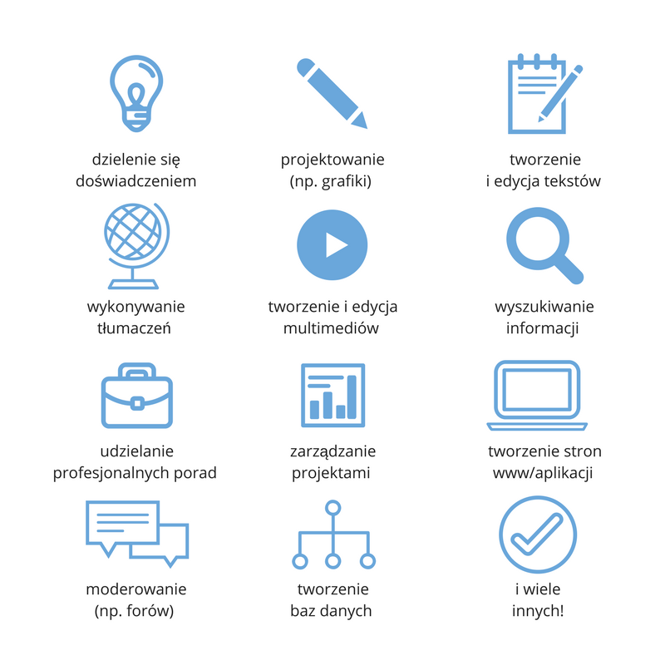
E-wolontariusze mogą pomóc organizacjom w wielu różnych działaniach!
Kliknij i zobacz aktualne zadania.

Slide 6
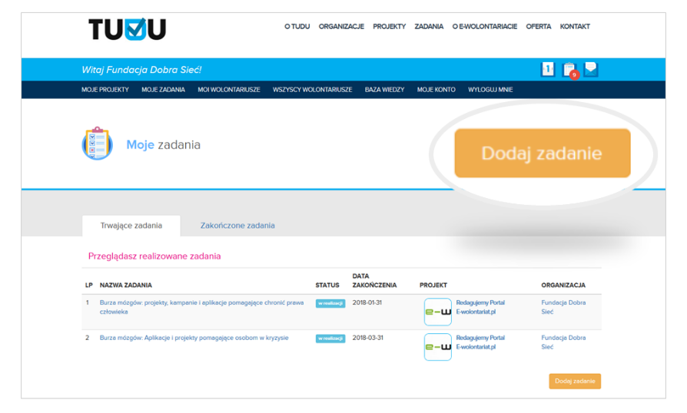
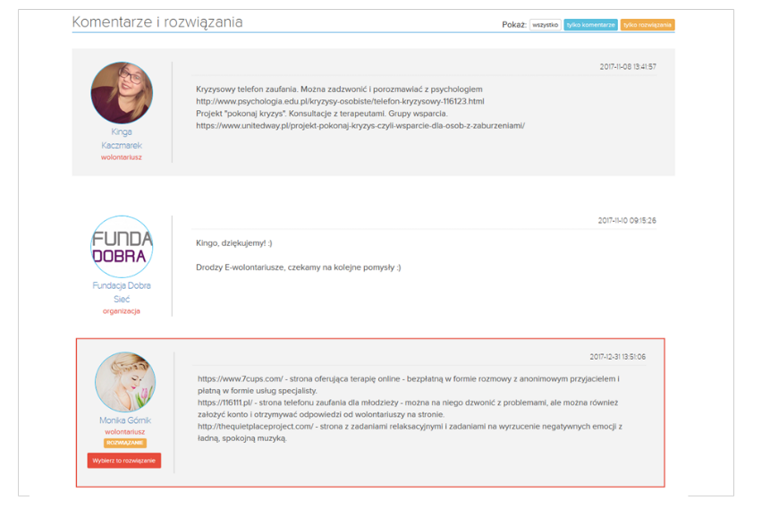
Korzyści z działania na TuDu:
Zlecasz zadania
E-wolontariusze TuDu pomogą ci we wszystkim, co da się zrobić przez Internet w czasie do 3h.
Pisanie, grafiki, multimedia, burze mózgów, wyszukiwanie informacji, fundraising, promocja – to tylko kilka przykładów!
Kliknij i zobacz inne zadania dla e-wolontariuszy!
Odbierasz rozwiązania
E-wolontariusz czyta twoje zadanie, wykonuje je i zamieszcza rozwiązanie na TuDu.
Inni wolontariusze mogą mu pomóc: dodać sugestie, sprawdzić błędy, lub zaproponować własne rozwiązanie.
Wszystko dzieje się w jednym miejscu – na stronie zadania.
Dzięki takiej współpracy otrzymujesz dobrej jakości, sprawdzone rozwiązanie.

Slide 7
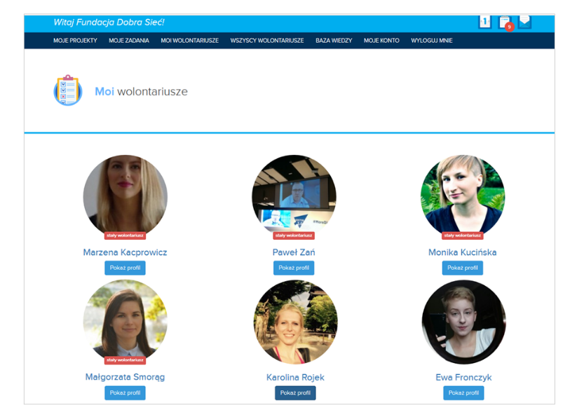
Korzyści z działania na TuDu:
Zyskujesz czas
Nie musisz szukać wolontariuszy – oni już tu na ciebie czekają.
Nie musisz używać maila, telefonu, czy organizować spotkań – cała współpraca odbywa się online, na TuDu.
Po prostu: zamieszczasz na TuDu zadanie i odbierasz na TuDu rozwiązanie. Wszystko w jednym miejscu.

Slide 8
REJESTRACJA

Slide 9
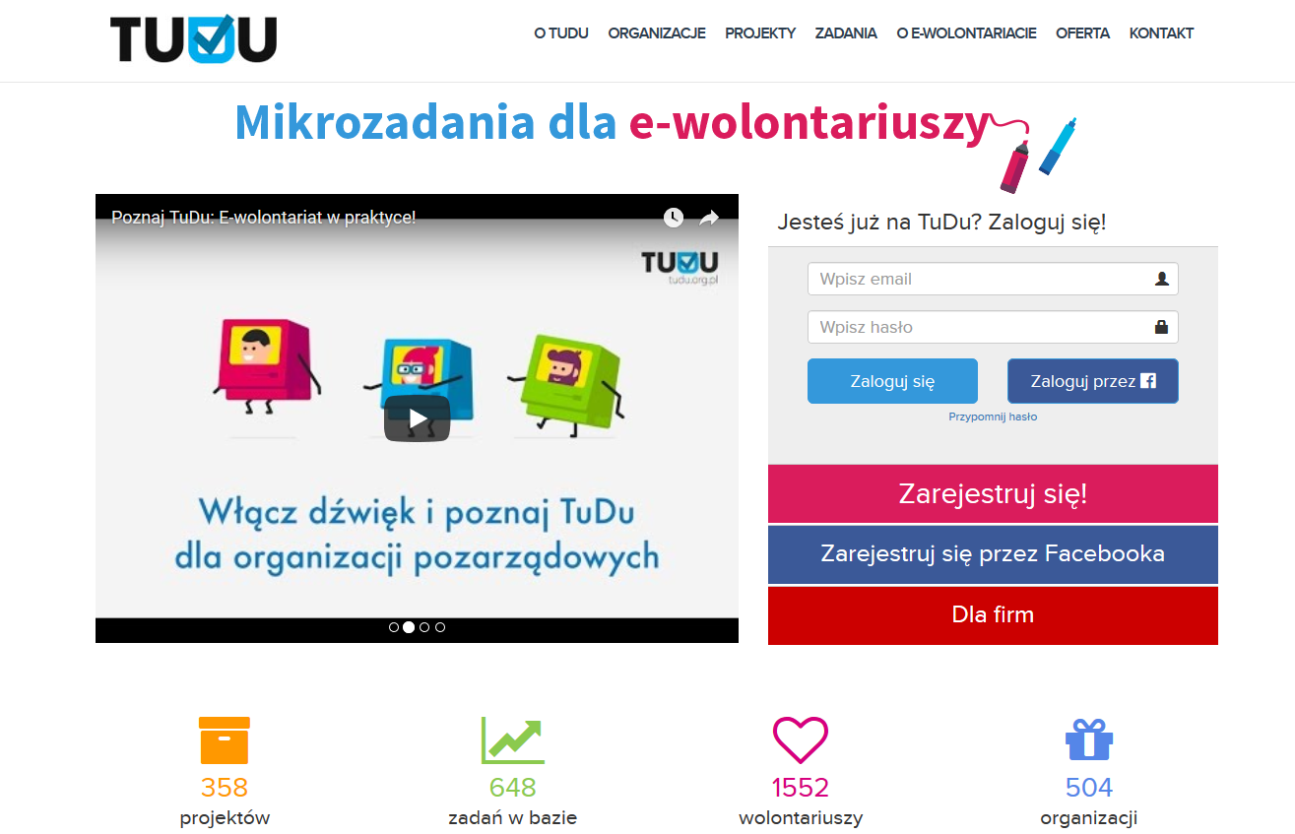
REJESTRACJA
Aby założyć konto Organizacji:
Na stronie https://tudu.org.pl kliknij w czerwony przycisk „Zarejestruj się!”.
Uzupełnij formularz rejestracji. Wpisz:
Nazwę organizacji.
E-mail (który będzie loginem).
Hasło użytkownika.
Kliknij „Zarejestruj!”.
Kliknij w link aktywacyjny, który został wysłany na podany przez ciebie adres e-mail.
Gratulacje! Konto twojej organizacji zostało założone. Możesz zalogować się i dodać pierwszy projekt.

Slide 10
PANEL ORGANIZACJI

Slide 11
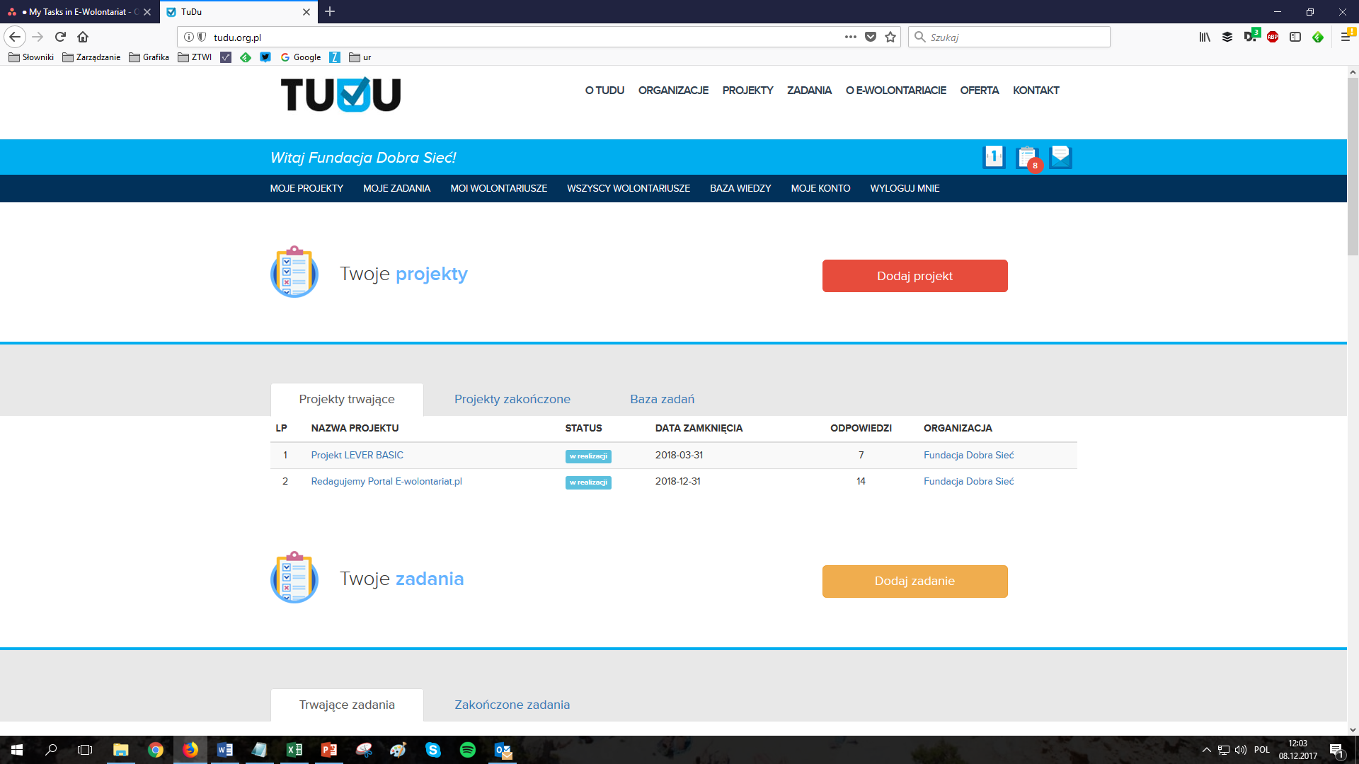
PANEL ORGANIZACJI
Po zalogowaniu zobaczysz Panel Organizacji.
W białym menu na górze strony znajdziesz skróty do:
O TuDu: opisu platformy TuDu.org.pl.
Organizacje: bazy wszystkich organizacji firm zarejestrowanych na TuDu.org.pl. Możesz je filtrować według kategorii działania, a także wyszukiwać, wpisując nazwę.
Projekty: bazy wszystkich projektów utworzonych na TuDu.org.pl przez organizacje (również zakończonych).
Zadania: bazy wszystkich zadań utworzonych na TuDu.org.pl przez organizacje (również zakończonych).
O E-wolontariacie: link do portalu E-wolontariat.pl, zawierającego różnorodne informacje nt. idei e-wolontariatu.

Slide 12
PANEL ORGANIZACJI
Na niebieskim pasku widoczne są ikonki z powiadomieniami.
Na granatowym pasku zobaczysz skróty do najważniejszych miejsc:
Moje projekty: lista projektów dodanych przez organizację, zarówno trwających, w przygotowaniu jak i zakończonych. Możesz je przeglądać, edytować i dodawać nowe.
Moje zadania: lista dodanych zadań, zarówno trwających, jak i zakończonych. Możesz je przeglądać, edytować i dodawać nowe. Możesz też zaprosić wolontariuszy zarejestrowanych na TuDu do wykonania konkretnego zadania.
Moi wolontariusze: wolontariusze zarejestrowani na TuDu, z którymi organizacja współpracuje.
Wszyscy wolontariusze: lista wszystkich wolontariuszy zarejestrowanych na TuDu.
Baza wiedzy: inspiracje i materiały, które pomogą ci doskonalić sztukę współpracy z wolontariuszami i korzystanie z TuDu.
Moje konto: ustawienia dotyczące opisu organizacji, statystyki dodanych i wykonanych zadań, podziękowań wysłanych wolontariuszom i wolontariuszy, z którymi organizacja współpracuje. W tym miejscu możesz m.in. dodać zdjęcie, zmienić dane kontaktowe organizacji, etc.

Slide 13
PANEL ORGANIZACJI
Edytuj swój profil
1. Kliknij w zakładkę „Moje konto”.
2. Następnie kliknij w Edytuj profil.

Slide 14
PANEL ORGANIZACJI
Edytuj swój profil
Ustaw logotyp Organizacji (avatar):
1. Wgraj zdjęcie w formacie .jpg (min. 300x300px, max. 1MB).
2. Kliknij w „Zapisz avatar”.
Logotyp będzie się wyświetlał przy zdjęciach profilowych wolontariuszy-pracowników, przypisanych do firmy.

Slide 15
PANEL ORGANIZACJI
Edytuj swój profil
Zmień ustawienia:
Nazwa
Rok powstania
Województwo
Opis
Zapisz zmiany

Slide 16
PANEL ORGANIZACJI
Edytuj swój profil
Zmień hasło
Zapisz zmiany

Slide 17
PANEL ORGANIZACJI
Edytuj swój profil
Zaznacz profil działalności Organizacji oraz umiejętności, jakimi na TuDu mogą się dzielić jej pracownicy.
Zapisz zmiany

Slide 18
PANEL ORGANIZACJI
Edytuj swój profil
Dodaj linki do profili Organizacji w mediach społecznościowych
Zapisz zmiany

Slide 19
DODAJ PIERWSZY Projekt

Slide 20
DODAJ PROJEKT
CZYM JEST PROJEKT?
Projekt to lista pojedynczych zadań do wykonania.
Na przykład:
Chcesz zorganizować warsztaty komputerowe dla dzieci i będziesz przy tym potrzebował/a wsparcia wolontariuszy.
Zaloguj się do TuDu i stwórz projekt o nazwie „Warsztaty komputerowe dla dzieci”.
Następne dodaj do niego wszystkie zadania, w jakich mogą pomóc ci użytkownicy TuDu. Pamiętaj, że muszą to być zadania, które da się wykonać online, za pośrednictwem Internetu.
Mogą to być na przykład:
Stworzenie bazy szkół, których uczniowie zostaną zaproszeni do udziału w warsztatach.
Stworzenie bazy potencjalnych patronów medialnych wydarzenia.
Zredagowanie zaproszenia do udziału w warsztatach.
Zredagowanie informacji prasowej przed wydarzeniem.
Zredagowanie informacji prasowej po wydarzeniu – relacji z wydarzenia.
Dzięki temu, że wszystkie zadania dotyczące organizacji warsztatów zgrupujesz w jednym miejscu, łatwiej będzie ci kontrolować postęp prac.

Slide 21
DODAJ PROJEKT
TWORZENIE PROJEKTU
Aby stworzyć projekt, po zalogowaniu na platformie kliknij czerwony przycisk „Dodaj projekt”.
Wyświetli się formularz dodawania projektu.

Slide 22
DODAJ PROJEKT
TWORZENIE PROJEKTU
W formularzu:
Wpisz nazwę projektu.
Wpisz opis projektu.
Ustaw datę rozpoczęcia i zakończenia.
Ustaw status:
W przygotowaniu – zapisz projekt jako szkic.
W realizacji – będzie widoczny w Bazie Projektów.
Dodaj logo projektu.
Kliknij „Zapisz projekt”.
Gratulacje! Twój projekt został zapisany i jest widoczny w Bazie Projektów.

Slide 23
Dodaj zadania DO PROJEKTU

Slide 24
DODAJ ZADANIA
CZYM SĄ ZADANIA?
Zadania to poszczególne pojedyncze działania, które należy wykonać, żeby zrealizować projekt.
Na TuDu można zamieszczać te zadania, które można wykonać za pośrednictwem Internetu w czasie krótszym niż 3h (szacunkowo), np.:
wykonywanie tłumaczeń
tworzenie i edycja tekstów
tworzenie i edycja multimediów
tworzenie stron www/aplikacji
tworzenie baz danych
wyszukiwanie informacji
projektowanie (np. grafiki)
moderowanie (np. grup, for)
udzielanie profesjonalnych porad
dzielenie się doświadczeniem
burza mózgów
Inne. Zobacz przykładowe zadania: http://e-wolontariat.pl/tudu-przykladowe-zadania/
Jeśli masz do wykonania skomplikowane zadanie, podziel je na kilka mniejszych - dzięki temu łatwiej będzie ci znaleźć wolontariuszy, którzy podejmą się ich realizacji.

Slide 25
DODAJ ZADANIA
BURZE MÓZGÓW
Społeczność TuDu może ci również pomóc w znalezieniu pomysłów. Możesz stworzyć zadanie polegające na burzy mózgów nad jakimś wyzwaniem, np.:
Burza mózgów: Jak zachęcić dzieci do udziału w warsztatach komputerowych?
Burza mózgów: Jakimi kanałami komunikacji poinformować dzieci i rodziców o warsztatach komputerowych?
Burza mózgów: Jakich mediów społecznościowych użyć do relacjonowania na bieżąco o warsztatach? (Facebook? Twitter? Snapchat?)

Slide 26
DODAJ ZADANIA
JAKICH ZADAŃ NIE WOLNO ZAMIESZCZAĆ NA TUDU?
Uwaga! TuDu to platforma opierająca się na e-wolontariacie, czyli działalności dobrowolnej, świadomej, nieodpłatnej i wykonywanej za pośrednictwem Internetu, dlatego na TuDu nie należy zamieszczać:
ofert pracy,
ofert wolontariatu wykonywanego "w realu",
próśb o wsparcie finansowe.

Slide 27
DODAJ ZADANIA
JAK POWINNO WYGLĄDAĆ DOBRZE SKONSTRUOWANE ZADANIE?
Tytuł zadania powinien jasno informować, czego dotyczy zadanie.
Dobrze: Tłumaczenie tekstu [PL-EN] ulotki Fundacji Dobra Sieć
Źle: Poszukujemy wolontariusza!
Opis zadania musi być jak najbardziej konkretny. Powinien zawierać:
Cel – opowiedz, dlaczego dodaliście takie zadanie i czemu ono posłuży, jaki będzie miało wpływ na pozostałe zadania. Wolontariusz musi wiedzieć, jaki sens ma jego praca.
Zakres obowiązków – dokładnie opisz, jakie działania powinni podjąć wolontariusze, żeby rozwiązać zadanie. Pamiętaj, że działania te nie powinny być skomplikowane. Ich wykonanie powinno zająć użytkownikowi max. 3 godziny.
Forma rozwiązania – Np. Tłumaczenie w pliku .doc zamieść w załączniku poniżej.
Dobrze: Za miesiąc organizujemy warsztat dla dzieci w wieku 8-9 lat w ramach projektu „Abecadło z pieca spadło”. Celem warsztatu będzie stworzenie wspólnie z dziećmi bajki edukacyjnej zachęcającej do czytania książek. To duże wyzwanie, szczególnie, że uczestnicy warsztatu nie znają się.
Czy możecie polecić nam zabawy integracyjne, które pomocą dzieciom lepiej się poznać i współpracować? Jeśli tak, rozpoczynamy burzę mózgów! Swoje pomysły wpisujcie w odpowiedziach poniżej.
Źle: Poszukujemy wolontariusza do projektu „Abecadło z pieca spadło”.

Slide 28
DODAJ ZADANIA
JAK POWINNO WYGLĄDAĆ DOBRZE SKONSTRUOWANE ZADANIE?
Uwaga: W treści zadania nie podawaj danych kontaktowych.
Jeśli wolontariusze będą mieli pytania, zadadzą je w formie komentarza pod zadaniem, a ty otrzymasz powiadomienie.
Dzięki temu:
Unikniecie chaosu komunikacyjnego.
Inni wolontariusze również poznają udzieloną przez ciebie odpowiedź.

Slide 29
DODAJ ZADANIA
DODAWANIE ZADAŃ
Aby dodać zadanie, kliknij
Wyświetli się formularz dodawania zadania.

Slide 30
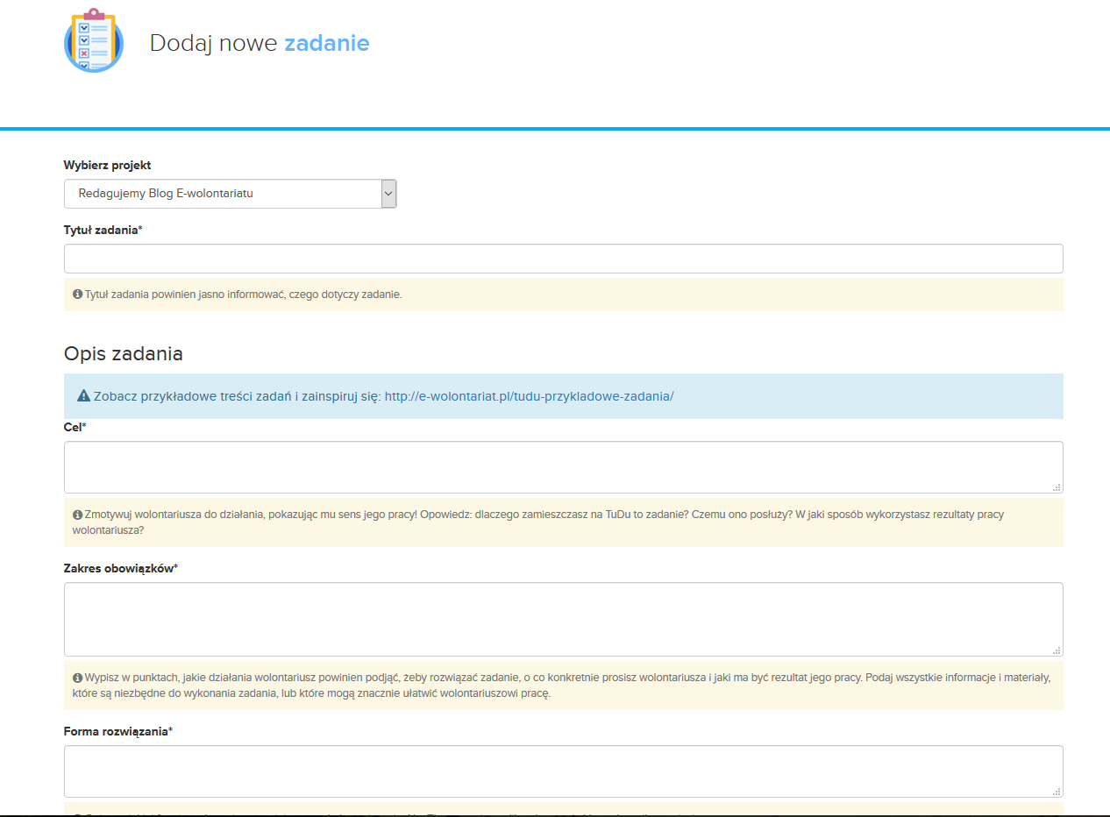
DODAJ ZADANIA
DODAWANIE ZADAŃ
W formularzu:
Wybierz projekt, do którego chcesz dodać zadanie.
Wpisz nazwę zadania.
Wpisz opis zadania: cel, zakres obowiązków i Formę rozwiązania.
Ustaw datę – termin realizacji.
Oznacz kategorię zadania.
Oznacz umiejętności, które są potrzebne do wykonania zadania.
Ustaw status:
W przygotowaniu – zapisz projekt jako szkic.
W realizacji – będzie widoczny w Bazie Projektów.
Kliknij „Dodaj zadanie”.
Gratulacje! Twoje zadanie zostało zapisane w Bazie Zadań i jest widoczne dla wszystkich wolontariuszy zarejestrowanych na TuDu.

Slide 31
Współpracuj z E-Wolontariuszami

Slide 32
Współpracuj
PROMUJ SWOJE ZADANIE
Zadania możesz udostępnić na swojej stronie na Facebooku.
Kliknij w przycisk „Udostępnij” i poinformuj o nim swoich wolontariuszy!

Slide 33
Współpracuj
ZAPROŚ DO ZADANIA
Do rozwiązania zadania możesz zaprosić konkretnych wolontariuszy zarejestrowanych na TuDu.
Kliknij w przycisk „Zaproś użytkowników” i wybierz wolontariuszy z Bazy!

Slide 34
Współpracuj
ROZWIĄZYWANIE ZADAŃ
Użytkownicy TuDu wykonują zadania, dodając propozycje rozwiązań we wpisach pod zadaniem.
Mają do wyboru dwa typy wpisów:
Dodaj komentarz – jeśli chcą zadać pytanie autorowi zadania lub innym użytkownikom lub chcą skomentować rozwiązania zaproponowane przez innego użytkownika.
Dodaj rozwiązanie – jeśli chcą dodać propozycję rozwiązania Zadania.
Użytkownicy na stronie zadania mogą prowadzić dyskusję, komentować, inspirować i dawać sobie nawzajem wskazówki, jak najlepiej rozwiązać zadanie. To jest właśnie crowdsourcing!
Kiedy pojawi się odpowiedź, która zdaniem jego autora jest najlepsza, autor oznacza ją, a status zadania zmienia się na „Zakończone”.

Slide 35
Współpracuj
WYBÓR NAJLEPSZEGO ROZWIĄZANIA
Kiedy pojawi się odpowiedź, która zdaniem jego autora jest najlepsza, autor zadania klika czerwony przycisk znajdujący się pod imieniem i nazwiskiem wolontariusza:
Wyświetli się wtedy formularz do wpisania podziękowania (patrz następny slajd).
UWAGA! Możesz wybrać dowolną liczbę najlepszych rozwiązań zadania!
Kiedy wypełnisz formularz podziękowania dla pierwszego wolontariusza, zamknij go i kliknij powyższy czerwony guzik dla kolejnego rozwiązania, itd.
Po wybraniu najlepszej/najlepszych odpowiedzi, status zadania automatycznie zmienia się na „Zakończone”.

Slide 36
Współpracuj
PODZIĘKUJ WOLONTARIUSZOM!
Na zakończenie współpracy przy danym zadaniu wyślij wolontariuszowi:
podziękowanie (zostanie wysłane do niego mailem)
i wystaw ocenę jego pracy, która wyświetli się w jego profilu.
Nie zapomnij o tym! ☺

Slide 37
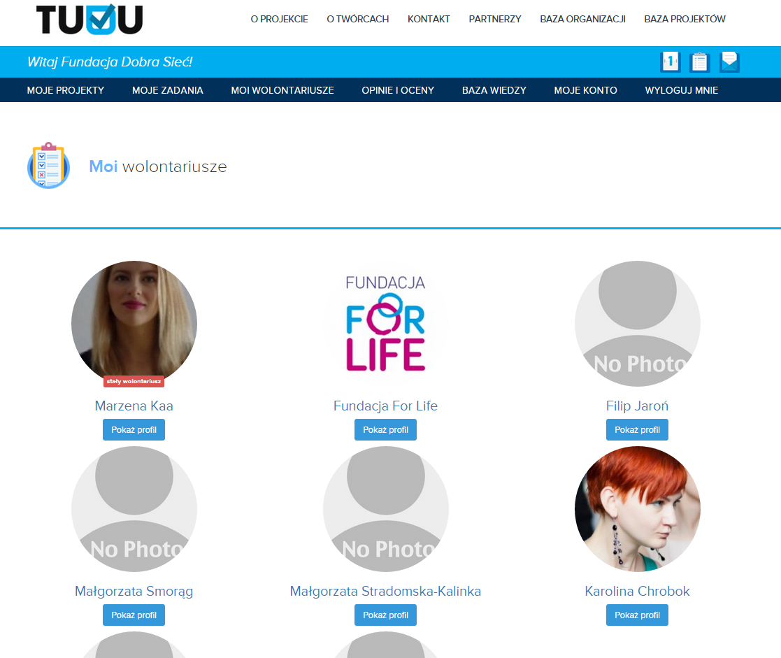
Współpracuj
BUDUJ SPOŁECZNOŚĆ
Od wolontariuszy możesz także otrzymywać prośby o dodanie do grona Twoich stałych wolontariuszy – akceptuj je i buduj społeczność swoich przyjaciół!
OWOCNEJ WSPÓŁPRACY!

Slide 38
POMOC TECHNICZNA:
czesc@tudu.org.pl
tel. 22 825 70 22

